Slide 1
第六章 机械量测量仪表

Slide 2
主要内容
6.1 概述
6.2 电涡流式传感器
6.3 电容式位移检测方法
6.4 转速检测
6.5 振动检测
6.6 电感式传感器的典型应用

Slide 3
6.1 概述
机械量通常包括各种几何量和力学量，如长度、位移、厚度、转矩、转速、 振动和力等。本章主要讨论机组控制中常用的位移、振动和转速三种机械量的测量方法及测量仪表。
机械量测量仪表一般由传感器、测量电路、显示(或记录)器和电源组成, 如图6-1所示。

Slide 4
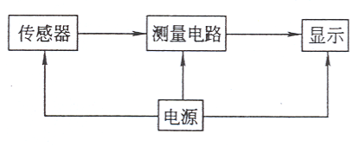
图6-1 机械量测量仪表框图
测量电路包括变换、放大等，把传感器的输出信号转换成电信号；显示单元以模拟形式、数字形式，或以图像形式给出被测量的数值。

Slide 5
机械量测量仪表可按测量对象和测量原理分类。按测量对象可分为位移测量仪表、厚度测量仪表、转矩测量仪表等。按测量原理位移测量仪表可分为电容式、电感式、光电式、超声波式、射线式等。

Slide 6
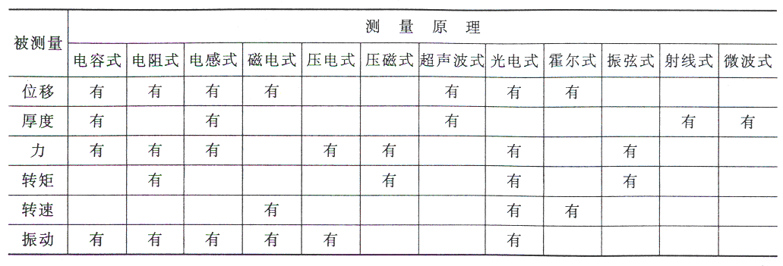
表6-1 各种机械量检测参数可采用的测量原理

Slide 7
这里讨论的是过程控制中大型转动设备(如汽轮机、压缩机等)轴的位移。汽轮机在启停和运行中，如果转子轴推力轴瓦已烧坏，则转子就要发生前后窜动，因而引起转子轴的轴向位移增大，使汽轮机内部动、静部件间发生摩擦和碰撞，导致大批叶片折断，隔板和叶轮碎裂，造成严重事故。因此，一般汽轮机都设置了轴向位移的监测和保护装置，电涡流传感器的检测探头与转子轴端面保持一定的初始距离。当汽轮机转子轴产生

Slide 8
轴向位移时，传感器的输出电压与轴向位移成比例。当位移值超过规定的允许值时，传感器的输出电压可控制报警电路发出报警信号。
本章重点介绍广泛应用于大型转动设备(如汽轮机、压缩机等)轴位移、轴振动测量仪表—“电涡流式传感器”
返回

Slide 9
6.2 电涡流式传感器
电涡流式传感器属于电感式传感器的一种，是利用被测量的变化引起线圈自感或互感系数的变化，从而导致线圈电感量改变这一物理现象来实现测量的。

Slide 10
6.2.1 原理与特性
如下图6-2所示，一个扁平线圈置于金属导体附近，当线圈中通有交变电流I₁时，线圈周围就产生一个交变磁场H₁。置于这一磁场中的金属导体就产生电涡流I₂，电涡流也将产生一个新磁场H₂，H₂与H₁方向相反，因而抵消部分原磁场，使通电线圈的有效阻抗发生变化。

Slide 11
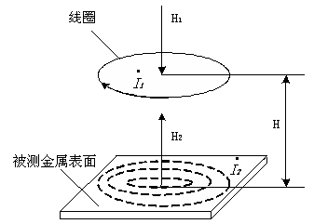
图6-2 电涡流传感器原理图

Slide 12
一般讲，线圈的阻抗变化与导体的电导率、磁导率、几何形状，线圈的几何参数，激励电流频率以及线圈到被测导体间的距离有关。如果控制上述参数中的一个参数改变，而其余参恒定不变，则阻抗就成为这个变化参数的单值函数。如其他参数不变，阻抗的变化就可以反映线圈到被测金属导体间的距离大小变化。

Slide 13
在电感式位移检测方法中最常见的是涡流式电感位移检测器，如图6-3所示是电涡流式传感器检测探头，探头端部装有高度密封的、发射高频信号的线圈。由于被测物体的端部（一般为转动机器的轴）距离线圈很近，仅有几mm，线圈通电后产生一个高频磁场，轴的表面在磁场的作用下产生涡流电流。同样，涡流电流也会产生磁场，其场强大小与距离有关，该场强抵消由线圈产生的

Slide 14
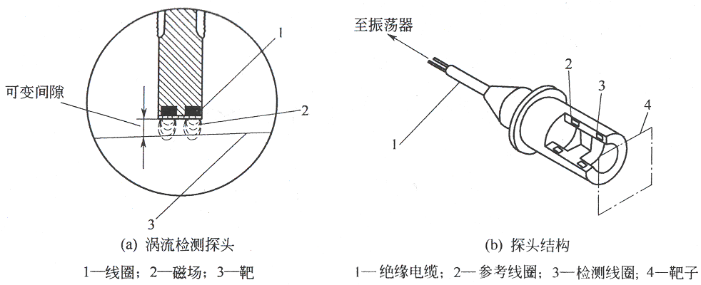
磁场强度，影响检测线圈的等效阻抗，而等效阻抗与线圈电感量有关，因此就测得位移量。
图6-3 涡流检测探头

Slide 15
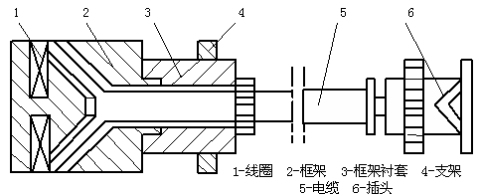
6.2.2 高频反射式电涡流传感器
这种传感器的结构很简单，主要由一个固定在框架上的扁平线圈组成。线圈可以粘贴在框架的端部，也可以绕在框架端部的槽内。图6-4为某种型号的高频反射式电涡流传感器。
图6-4 高频反射式电涡流传感器

Slide 16
电涡流传感器的线圈与被测金属导体间是磁性耦合，电涡流传感器是利用这种耦合程度的变化来进行测量的。因此，被测物体的物理性质，以及它的尺寸和开关都与总的测量装置特性有关。一般来说，被测物的电导率越高，传感器的灵敏度也越高。
为了充分有效地利用电涡流效应，当被测物体是圆柱体时，被测导体直径必须为线圈直径的3.5倍以上，否则灵敏度要降低。

Slide 17
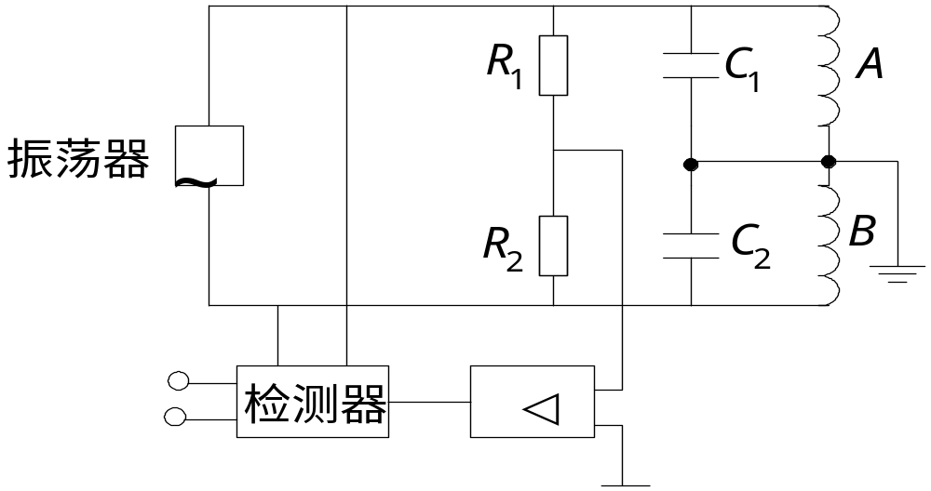
6.2.3 电涡流式传感器测量电路
6.2.3.1 电桥电路
图6-5 电桥法测量电路原理图

Slide 18
电桥法是将传感器线圈的阻抗变化转化为电压或电流的变化。图6-5是电桥法的电原理图，图中线圈A和B为传感器线圈。传感器线圈的阻抗作为电桥的桥臂，起始状态，使电桥平衡。在进行测量时，由于传感器线圈的阻抗发生变化，使电桥失去平衡，将电桥不平衡造成的输出信号进行放大并检波，就可得到与被测量成正比的输出。电桥法主要用于两个电涡流线圈组成的差动式传感器。

Slide 19
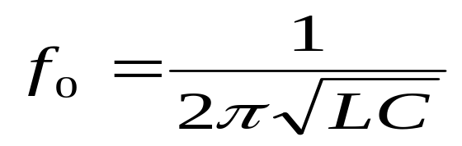
6.2.3.2 谐振法
这种方法是将传感器线圈的等效电感的变化转换为电压或电流的变化。传感器线圈与电容并联组成LC并联谐振回路。
并联谐振回路的谐振频率为:
（6-1）

Slide 20

且谐振时回路的等效阻抗最大，等于
式中，R’为回路的等效损耗电阻。
当电感L发生变化时，回路的等效阻抗和谐振频率都将随L的变化而变化，因此可以利用测量回路阻抗的方法或测量回路谐振频率的方法间接测出传感器的被测值。
（6-2）

Slide 21
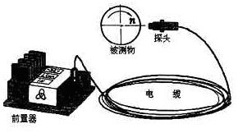
调频式测量电路的原理是被测量变化引起传感器线圈电感的变化，而电感的变化导致振荡频率发生变化，频率变化间接反映了被测量的变化。见图6-7电涡流式传感器外形图。
图6-7 ST-1电涡流式传感器外形图

Slide 22
6.2.4 电涡流式传感器使用注意事项
被测物体的表面要光滑、平坦。非钢材被测体和小于三倍传感器直径的被测表面影响传感器输出特性。传感器出厂时使用45#钢标定，被测对象不符合规定时应重新标定（型号不同的钢材灵敏度误差小于10%）。应当保持传感器探头周围有足够的空间，在3倍探头直径范围内，不应由金属体，传感器安装应远离转动体台阶面，这样可避免周围金属结构的干扰，准确测量振动值。传感器可在有酸碱腐蚀的环境中使用。

Slide 23
见图6-8安装两个邻近传感器时应保证传感头之间有足够的距离以防止交叉失真（如图a），一般应保留40mm的间隙。在径向轴承附近安装传感器时（如图b），传感器中心线与轴承座表面的距离应大于三倍传感头直径，同时避免把传感器安装在不显示任何振动的结点上（如图c）。

Slide 24
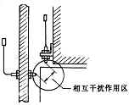
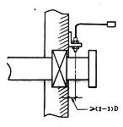
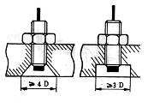
（a） （b） （c）
图6-8 电涡流式传感器安装图

Slide 25
在安装传感器之前，保证螺纹孔中不能有异物，且螺纹良好。当把传感头拧入机架固定时，传感器引线应随传感头自由旋转，不应有扭力；传感器的托架应选择钢材等坚固件，且其共振频率应大于10倍的被测体转速。 安装中的接地问题（如图6-9所示）

Slide 26
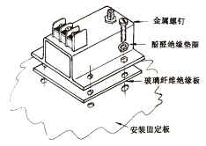
图6-9 电涡流式传感器接地安装图
返回

Slide 27

6.3 电容式位移检测方法
平行极板电容器的电容为
式中，C为电容量；ε为极板介质的介电常数；S为极板面积；d为极板J间距离。在介电常数ε和S一定的情况下，极板距离与电容量成反比。因此可将一块极板固定，另一块极板与被测物体相连，那么被测物体的位移使得极板距离变化，
（6-4）

Slide 28
从而使电容量变化。为了提高检测元件的灵敏度，常采用差动电容式位移检测结构，在两个固定极板之间设置可动极板，使固定极板对中间可动极板成对称结构,构成两个大小相同的电容。可动极板装在被测物体上。当被测物体位移x后，一个电容量增加，另一个电容量减小，将差动电容接入一个变压器电桥电路，所示，就可以得到与被测位移成比例的电压输出信号。
返回

Slide 29
6.4 转速检测
在发动机、压缩机、透平机和泵等转动设备中，转速是表征设备运行好坏的重要变量, 特别是转动设备的临界速度，它是系统的振动频率与转动设备固有频率发生共振的速度。检测转速的方法通常是将转速转换为位移，或者将转速转换为脉冲信号。

Slide 30

6.4.1 离心式转速表
其工作原理基于与回转轴偏置的重锤在回转时产生的离心力Q与回转轴的角速度ω的平方成正比，即
式中，m为重锤的质量；r为重锤至被测轴的垂直距离。图6-11是其测量原理图。
(6-5)

Slide 31
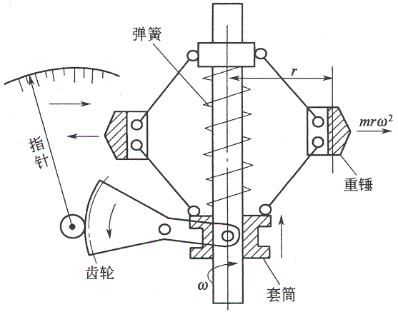
图6-11 离心式转速表原理图

Slide 32
当转动轴以ω的角速度转动时，重锤产生离心力Q，转速越大离心力越大，压迫弹簧使它缩短，因而弹簧被压缩的位移与转速成正比。测出弹簧位移就得知转速。离心式转速表是机械式的，惯性较大，测量精度受到一定限制，但体积小且携带方便，不需要能源，因此应用比较广泛。（动画）

Slide 33
6.4.2 光电式转速传感器
光电式转速传感器工作在脉冲状态下，它将轴的转速变换成相应频率的脉冲，然后测出脉冲频率就测得转速。图6-12所示的是一种直射式光电转速传感器的结构原理。

Slide 34
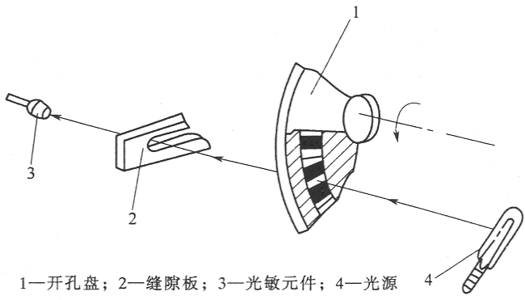
图6-12 直射式光电转速传感器的结构原理

Slide 35
从光源发出的光通过开孔盘和缝隙照射到光敏元件上，使光敏元件感光。开孔盘装在转动轴上随转轴一起转动，盘上有一定数量的小孔。当开孔盘转动一周，光敏元件感光的次数与盘的开孔数相等，因此产生相应数量的电脉冲信号。但是因受到开孔盘尺寸的限制，开孔数不能太大，所以对传感器的结构进行改进，如图6-13所示。

Slide 36
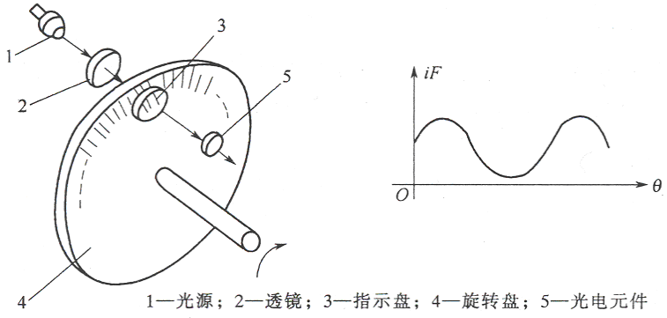
6-13 传感器
指示盘与旋转盘具有相同间距的缝隙，当旋转盘转动时，转过一条缝隙，光线就产生一次明暗变

Slide 37
化,使光敏元件感光一次。用这种结构可以大大增加转盘上的缝隙数，因此每转的脉冲数相应增加。将脉冲数通过测量电路处理，最终输出与转速对应的电信号。与离心式转速表相比，光电式转速传感器测量精度高，其输出信号可供计算机使用。
返回

Slide 38
6.5 振动检测
旋转机械运行时，必须监视转轴的振幅、轴的不平衡引起的径向移动，这些都与振动有关。检测位移、速度的原理都可用于检测振动。目前振动检测仪表有机械式、电阻应变片式、压电式、磁电式、电容式、涡流式等。其中涡流式测振方法应用最普遍。
在测振动时经常在轴的径向按水平和垂直位置装有多个涡流检测探头组成一个测振系统，其

Slide 39
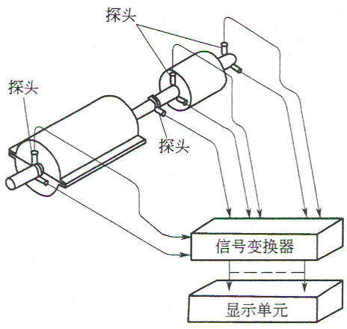
结构如图6-14所示。检测各自部位、方向的位移量。将各个探头测得的信息综合处理后，就可得到所需的振动信息，如振幅、振动方向、振动频率等，从而判断出旋转机械运行是否正常。
图6-14 测振系统示意图
返回

Slide 40
6.6 电感式传感器的典型应用
电感式传感器主要用于测量微位移，凡是能转换成位移量变化的参数，如压力、力、压差、加速度、振动、应变、流量、厚度、液位等都可以用电感式传感器来进行测量。

Slide 41
6.6.1 位移测量
（1） induNCDT系列位移传感器
图6-15是induNCDT系列位移传感器的外形图，它主要用于位移，振动，转速测量。传感器的前置放大器被集成安装在传感器壳体里，其输出信号与测量位移成正比。在传感器测量量程内线性精度优于±2%。

Slide 42
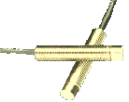
图6-15 induNCDT系列位移传感器的外形图

Slide 43
（2） AP035系列差动变压器式位移传感器
AP035 差动变压器式位移传感器是由差动差动变压器和基本电路组成。它可对生产过程中位移、形变参数进行快速、准确可靠地测量，并可配用微机和其他装置进行打印或自动控制。本传感器还具有灵敏度高、稳定性好、连续工作时间长等一系列优点。主要技术参数：

Slide 44
测量范围：±20ｍｍ。
基本误差：０.５％。
输出讯号：±１０Ｖ。
传感器工作环境：温 度：-2０℃～+７０℃ 相对湿度：５％RH～９０RH％
灵敏度：0.45v/mm。
传感器供电电源为DC15V，外形尺寸φ22×228。

Slide 45
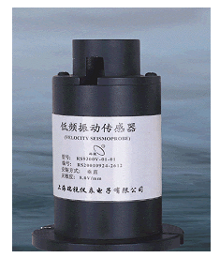
6.6.2 振动检测
RS9300低频振动传感器是属于惯性式传感器，其外形如图6-16。
图6-16 RS9300低频振动传感器

Slide 46
它是利用磁电感应原理把振动信号变换成电信号。主要由磁路系统、惯性质量、弹簧阻尼等部分组成。在传感器壳体中刚性地固定着磁铁，惯性质量（线圈组件）用弹簧元件悬挂于壳体上。工作时，将传感器安装在机器上，在机器振动时，在传感器工作频率范围内，线圈与磁铁相对运动、切割磁力线，在线圈内产生感应电压，该电压信号正比于被测物体的振动速度值，对该信号进行积分放大处理即可得到位移信号。

Slide 47
RS9300低频速度位移振动传感器（内部带部分器，输出位移电压信号）适用于水轮发电机组低频转动机械，测量频响范围0.5HZ-200HZ(-3dB)，抗干扰性能强，能长期稳定可靠地工作于恶劣环境中。
（1）使用特点：
a. 传感器有很低的使用频率，可以适用于低转速的转动机器。
b. 相对于其它类型的振动传感器而言，RS9300传

Slide 48
感器有较低的输出阻抗，较好的信噪比。它同一般通用交流电压表或示波器配合就能工作。对输出插头和传输电缆也无特殊要求，使用方便。
c. 传感器设计中取消了有摩擦的活动元件，因此使用寿命相对很长。传感器有一定抗横向振动能力（不大于10g）。
（2）技术指标
a.频响范围：0.5Hz～200Hz(-3dB)

Slide 49
b.灵敏度：8mV/μm±5%、 5mV/μm±5%、 4mV/μm±5% (或根据用户要求调整)
c.量程：±1mm（±2mm、±3mm 等）
d.线性度：<2%
e.最大输出电压：8V（单峰）
f.使用温度范围，-30℃-80℃
g.工作方向：H 水平型 V 垂直型
h.工作电源：±12VDC
i.安装方式： 在Φ56的圆周角上用2个M5螺钉固定

Slide 50
6.6.3 JZW、JZZ型轴位移、轴振动监视仪
JZW、JZZ型轴位移、轴振动监视仪是一种非接触式测量仪器。包括涡流式传感器、前置器、监视仪和定标器等部分。可用于透平机械、机床、鼓风机、压缩机以及其它旋转机械，非接触地测量和监视轴的位移和振动。如果将电信号输入报警器，则可以按我们事先设定好的位置进行报警。

Slide 51
监视仪具有视野广阔的表头显示，并有输出插孔，可供数字电压表、振子示波器、射线示波器、X 一Y 记录仪、频谱分析仪等进行观察、记录和分析。仪器的报警输出可连接连锁保护系统，可实现对旋转机组的安全保护。

Slide 52
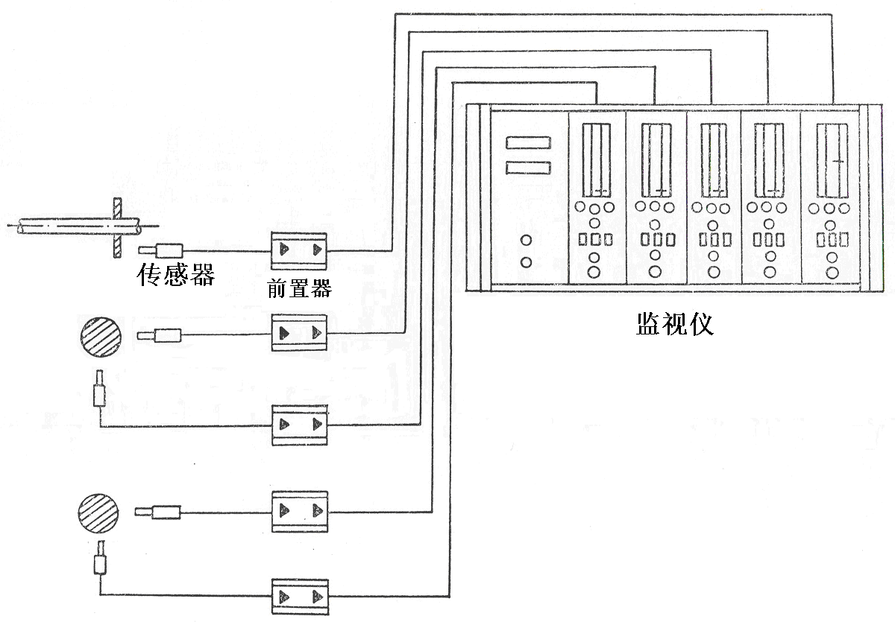
图6-17 JZW一1型轴位移、轴振动监视整机连接图

Slide 53
JZW、JZZ型轴位移、轴振动监视仪的基本工作原理是，线圈通有高频电流时，在其周围便产生高频电磁场。将它靠近金属物体时，在金属表面产生涡流，涡流产生的电磁场抵消原来的磁场，改变原线圈的阻抗，经前置器转换放大输出电压或电流信号，发送到控制间的监视仪上，实现了轴位移和振动的测量。如果将电信号输入报警器，则可以按我们事先设定好的位置进行报警。

Slide 54
6.6.4 6652机组检测保护仪表
（1）简介
Entek IRD 6652监测保护表。他可用于对6652检测表进行安装，测试，组态或使用。
Entek IRD 6600系列保护表是用于关键机组的模块式保护系统的一部分，每一快检测表采用独立的电源，继电器和输入端子模块，可作为独立系统使用。作为保护检测仪表，6600仪表满足

Slide 55
并在许多方面超过了AOI670标准。每种6600检测表可完成不同的任务，为机组提供各种不同的保护功能。
（2）应用
6652可进行多种组态对转动设备进行振动监测。这包括对采用滑动轴承的机组进行轴振动监测。尤其适合转子质量相对机组壳体质量较小的情况。这对适合机组安装刚度较大，较轻的转子无法提供足够的能量在轴承座上激发足够的振动。

Slide 56
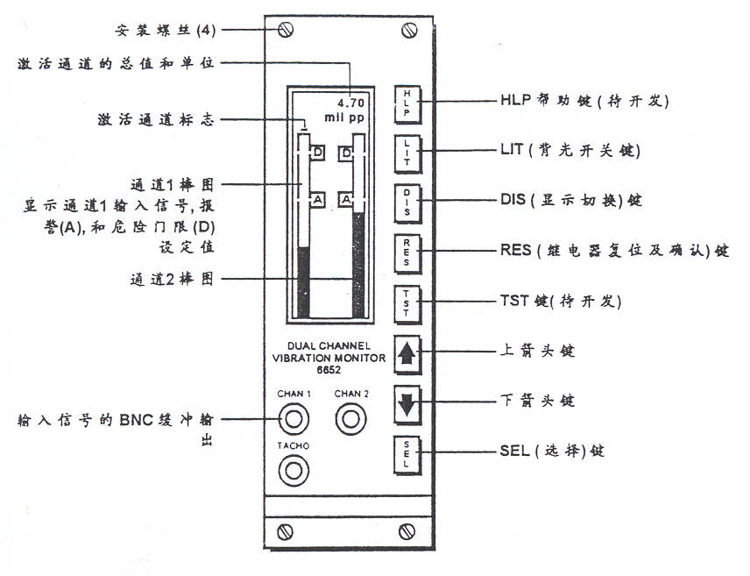
（3）前面板描述
图6-18 6652机组检测保护仪表面板图

Slide 57
6652 V2前面板显示如下：它由两个易读取的棒图来显示两个输入通道的相对满量程的值。在棒图上方，数字指示每5秒钟自动切换两个通道的实际值。在棒图上放有一个短线显示当前显示的通道。
在显示窗下面有三个BNC接头，其中两个是对应振动通道的缓冲输，另一个用于转速信号输出。

Slide 58
a. 两个振动通道缓冲输出按输入信号的25%电压灵敏度输出。相应的间隙电压也按25%输出，例如，100mV输入信号在BNC上输出为25Mv。
b. 第三个BNC接头输出转速信号，此信号3/4监测表缓冲并且只在系统有有效转速输入时才生成。输出信号为+5V到-7V的脉冲系列，其大小与输入信号大小无关。

Slide 59
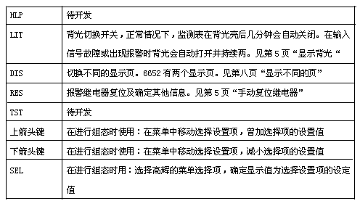
在显示窗右侧有8个按键：

Slide 60
（4）输入
6652的主要输入介绍如下。
a. 两个输入通道的传感器输入信号：
位移传感器的灵敏度按Mv/mil,mV/mm,或Mv/um定义，调整精度为0.01mV/工程单位
b. 1倍转速输入信号
c. 启动报警解除信号或报警放大信号
d. 远程报警复位信号

Slide 61
e. 第一报警信号表示其他连接的监测表检测到报警信号：来自其它监测表的第一危险信号将引起此监测表将最新频谱和报警时刻起的趋势值村塾在专用村塾器中供日后分析。
（5）输出
6652的主要输出介绍如下:
a. 对应每个通道的光电隔离的4-20mA输出信号，

Slide 62
最大负载600欧姆，20mA对应相应通道的满量程。
b. 前面板BNC缓冲输出信号，相对传感器原始信号衰减至25%。
c. 监测表缓冲处理后的前面板BNC输出的转速信号，可作为触发或相位参考。
d. 对应各通道的第一报警事件输出信号（含报警和危险），这些信号可通知其它相连的监测表出现报警状态，在一组监测表中利用此功能能够显示

Slide 63
那个信号首先出现报警。在出现危险报警时，此功能使所有监测表存储最新频谱及报警时刻的趋势供日后分析。
e. -24V，+24V或-18VDC 100mA传感器供电：极性在电源板中跳线选择，电压值由选择的电源决定。
f. 通过MODBUS接口传输的数据，包括总值，继电器状态，30分钟趋势（一分钟一个间隔），频谱，

Slide 64
危险报警时频谱，相位相对幅值图，另外包括由离散时域波形计算得到的200线频谱，频带为1000Hz，如果有转速信号输入，频带为转速的6倍频（7500RPM以下），如果转速高于此速度，频带为转速的3倍频。（机组最高转速15000rpm）。
返回

